Slide 1


http://www.sciencep.com
第5篇 量子论
第十六章
早期的量子论
孙云卿
syqing27@uestc.edu.cn

Slide 2
量子力学
研究微观粒子运动规律的科学
量子力学篇的内容结构
量子物理基础
早期量子力学
量子力学基础
黑体辐射 能量子观念
能量子观念的推广与验证
玻尔原子理论
物质的波粒二象性观念
波函数与不确定关系
薛定谔方程及其应用

Slide 3
量子论产生的历史背景
经典物理：伽利略时期 —— 19世纪末
经过300年发展，到达全盛的“黄金时代”
形成三大理论体系
1. 机械运动: 以牛顿定律和万有引力定律为基础的经典力学
2. 电磁运动: 以麦克斯韦方程组为基础的经典电磁学(光学)
3. 热运动： 以热力学三定律为基础的热力学宏观理论
分子热运动为基础的统计物理学微观理论

Slide 4
19世纪已将物理学大厦全部建成 ，后辈物理学家只要做一些零碎的修补工作就行了。也就是在测量数据的小数点后面添加几位有效数字而已。
——开尔文（1899年除夕）
两朵乌云：
1. 迈克尔孙 — 莫雷实验的“零结果”
2. 黑体辐射的“紫外灾难”
正是这几朵小小的乌云引起了物理学的一场伟大的革命，导致了相对论和量子力学的诞生。

Slide 5
§16-1 量子论的提出
一.黑体辐射的实验规律
1.热辐射
任何物体都以电磁波形式向外辐射能量，其功率和波长取决于物体的温度，称为热辐射。
固体(金属)在温度升高时颜色的变化
800K
1000K
1200K
1400K
2. 绝对黑体
物体发射能量的同时，也能反射和吸收周围其它物体的辐射能。如果一个物体能全部吸收(不反射)任何波长的电磁波— 绝对黑体。

Slide 6
黑体模型：空腔小孔
3. 绝对黑体的辐射定律
实验发现：物体的电磁辐射能力
与吸收能力一致。
完全吸收体
黑体
绝热不透明
理想发射体
1700K
---单色辐射本领
1500K
1300K
维恩位移定律(1893)
1100K
０
１
２
3
４
５
６

Slide 7
二. 经典物理的困难
如何解释黑体辐射的实验规律？
1.维恩公式(1896)
短波与实验曲线接近
长波相差大
2. 瑞利—金斯公式
长波与实验曲线吻合
短波相差很大——紫外灾难
从经典理论出发无法得到与实验一致的

Slide 8
三.普朗克能量子假说 (1918年诺贝尔物理奖)
1.普朗克黑体辐射公式(1900)
在维恩公式和瑞利-金斯公式之间用内插法得出与实验曲线相符的经验公式
M(T,λ)
(图中圆点为实验值)
O

Slide 9
2. 能量子假设
①黑体：由大量包含各种固有频率ν 的谐振子组成的系统
②谐振子的能量只能取某个基本单元ε₀的整数倍，即
能量子
③能量子能量
----普朗克恒量
这就是普朗克提出的能量量子化的概念，成功地解释了黑体辐射实验，被称为是量子物理学的开端。

Slide 10
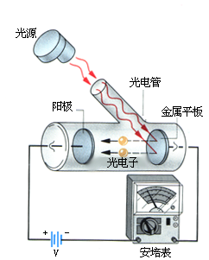
§16-3 爱因斯坦的光量子论
一.光电效应 （1887，赫兹）
光照到金属表面，电子从金属表面逸出的现象。
1.光电效应的实验定律
入射光频率一定，饱和光电流
与入射光强成正比。
I
光强较强
饱
和
电
流
光强较弱
I_{s}
U
O

Slide 11


(2)光电子的初动能随入射光的频率线性增加，与入射光的强度无关。
实验指出遏止电压和入射光频率有线性关系：
式中K是普适常量，U₀则与金属的种类有关。
I
光强较强
U_{a}
饱
和
电
流
光强较弱
遏
止
电
压
I_{s}
o
U
-U_{a}
O

Slide 12

(3)对于任何金属，存在一个红限频率ν₀
实验指出, 当入射光的频率小于红限频率时, 无论入射光强如何, 都没有光电子从金属中逸出。
红限频率:
U_{a}
(4) 光电效应是瞬时发生的，时延不超过10⁻⁸s, 而且与入射光强无关.
o
2.经典电磁波理论的困难
(1)按经典理论光电子的初动能应决定于入射光的光强，
而不只决定于光的频率。
(2) 无法解释红限的存在。
(3) 无法解释光电效应的产生几乎无须时间的积累。

Slide 13
二.爱因斯坦光子理论 (1905) (1921年诺贝尔物理奖)
1.爱因斯坦光子假设
① 光是以光速运动的光子(粒子)流
② 每个光子能量：
(h= 6.63×10⁻³⁴J·s普朗克恒量)
③ 光强即光的能流密度：
n：单位体积内的光子数(数密度)
N: 单位时间通过垂直于光传播方向上单位面积的光子数。
2. 光电效应方程
由能量守恒：入射光子能量 = 逸出功 + 光电子初动能
即：
爱因斯坦光电效应方程

Slide 14
3. 爱因斯坦光子理论对光电效应的解释
1)光强大，光子数多，释放的光电子也多，所以饱和光
电流也大。
2) 从方程可以看出光电子初动能和照射光的频率成线性
关系。
3) 由光电效应方程可知，只有当入射光子的能量大于逸出
功，电子才可能从金属表面逸出。
令初动能为零时，可得到红限频率：
4) 电子只要吸收一个光子就可以从金属表面逸出，所以无
须时间的累积过程。

Slide 15
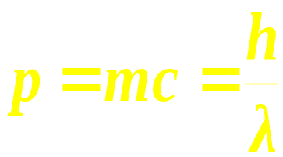
三. 光子的特性
光既有波动性，又具有粒子性，即光具有波粒二象性。光的波动性用λ和ν 描述，光的粒子性用m、ε 和p描述。
(1)光子的能量 ε =hν
(2)光子的质量
动质量：
静质量：
(3)光子的动量

Slide 16
例题1 已知铯的红限波长λ_{o}=6500Å, 今有波长为λ=4000Å的光投射到铯表面, 试问:
(1)由此发射出来的光电子的速度是多少?
(2)要使光电流为零，遏止电势差为多大?
解 (1)由光电效应方程
代入数据求得: υ =6.5×10⁵(m/s)
(2)由公式
c =νλ
由此求得: U_{a}=1.19 (V)
h= 6.63×10⁻³⁴

Slide 17
例题2 以一定频率的单色光照射到某金属表面, 测出其光电流的曲线如图中实线所示；然后在光强度不变的条件下增大照射光的频率，测出其光电流的曲线如图中虚线所示。满足题意的图是
(D)
I
I
(A)
(B)
o
V
o
V
I
I
(C)
(D)
o
o
V
V

Slide 18
例题3 一平面单色光的能流密度S=30(W/m²), 垂直投射到某金属表面，(1)求单位时间内投射该金属表面单位面积上的总动量; (2)若金属表面的反射率为1, 求金属表面受的光压。
解 单位时间内投射该金属表面单位面积上的光子数为
于是单位时间内投射该金属表面单位面积上的总动量为
=1.0×10⁻⁷ (kg.m.s⁻¹)
由动量定理: FΔt =Δp=2Σp , 于是光压为
=2.0×10⁻⁷ ( pa)

Slide 19
§16-5 玻尔的原子量子理论
自从1897年发现并确定电子是原子的组成粒子以来，物理学的中心任务之一就是探索原子内部的奥秘。
研究原子光谱的规律是探索原子结构的重要方法。
1.氢原子光谱的规律性
低压氢气放电管发出的光
氢原子发射出的光
(1)氢原子光谱是由一些分立的细亮线组成，即是分立的线状光谱，包含5个谱系。
6563Å
4863Å
4340Å
4101Å

Slide 20
(2)各谱系中谱线的波数(波长)由下式确定：
（里德伯公式1890）
k=1, n=2,3,…, 赖曼系(紫外区);
k=2, n=3,4,…, 巴耳末系(可见光区);
k=3, n=4,5,…, 帕邢系(红外区);
k=4，布拉开系；k=5，普丰德系。
式中R=1.097×10⁷m⁻¹, 称为里德伯(J.R.Ryderg)恒量。
(3)里兹并合原理(1908)
任何原子谱线都是分立的线状光谱，各谱线的波数均由下式确定：
式中, T(k)、T(n)称为光谱项。

Slide 21
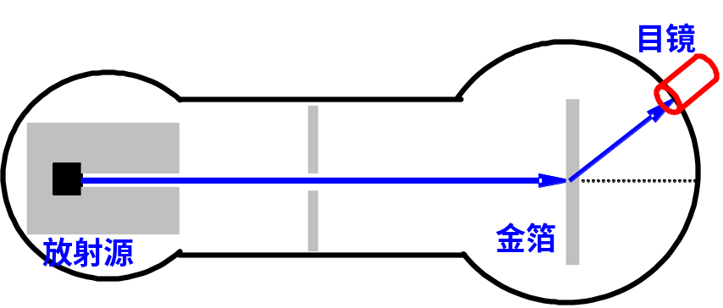
2.原子结构模型 (§16.2卢瑟福的原子结构模型)
汤姆孙的实心带电球模型、长岗的土星模型、勒纳德的中性微粒模型、里兹的磁原子模型等。
α散射实验原理图
1911年卢瑟福(E.Rutherford)在α粒子散射实验的基础上提出了原子的核型结构: 原子有一个小(直径约10⁻¹⁵m)而重(几乎集中了原子的全部质量)的带正电的核；原子中的电子在核外绕核转动。

Slide 22
卢瑟福原子模型的困难:
(1)原子系统的能量连续不断地减少, 辐射频率也将连续的改变，原子应发出连续的光谱。
(2)电子能量的不断减少, 它将沿螺线逐渐接近原子核, 最终落在核上，这意味着原子的毁灭。
如何从理论上解释原子的发光规律？原子结构的稳定性？
3.玻尔理论的基本假设 (1913)
(1)定态假设
原子系统只能处于一系列不连续的能量状态(能级E₁, E₂, …), 在这些状态下, 电子只能在一定的轨道上绕核作圆周运动, 而且不辐射能量。这些状态称为原子系统的稳定态(简称定态)。
(解释了原子结构的稳定性)

Slide 23
(2)轨道角动量量子化假设(对应原理)
电子绕核作圆周运动，但其轨道角动量L决定于下述条件:
(量子数n=1,2,…)
式中：
(3)量子跃迁假设
原子从定态E_{n}跃迁到E_{k}发出(或吸收)光的频率ν由下式决定:
(频率公式)
对应原理 ：任何新的理论必须包含旧理论不能解决的问题，
任何新理论必须在一定条件下回到旧理论体系中去 。P.282
《原子物理学》杨福家.上海科学技术出版社

Slide 24
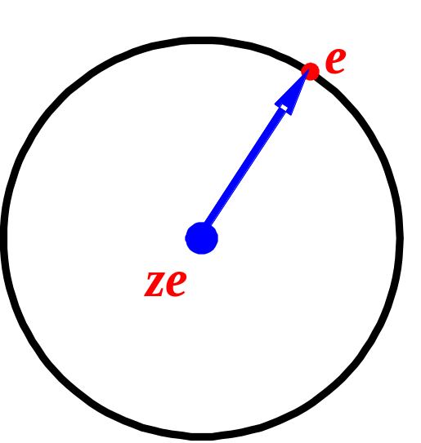
4.玻尔的氢原子理论 (1922年诺贝尔物理奖)
三个基本假设＋经典理论(牛顿定律)
(1)轨道半径r_{n}:
核式原子结构模型
消去υ :
n=1,2,…
玻尔半径:
=5.29×10⁻¹¹m

Slide 25
(2)氢原子系统的能量：
核外运动电子的动能 + 电子与原子核之间的库仑势能
即
n=1,2,…

Slide 26
代入常量值，得氢原子系统的能量为
n=1,2,...
能量是量子化的负值。
n=1, 基态， E₁= -13.6eV, r₁=a_{o} ;
n=2, 第1激发态， E₂= -3.4eV, r₂=4a_{o} ;
n=3, 第2激发态， E₃= -1.51eV, r₃=9a_{o} ;
n=4, 第3激发态， E₄= -0.85eV, r₄=16a_{o} ;
……
n=∞, 电离状态， E∞= 0
能量为负值表示原子中的电子处于束缚态。

Slide 27
电离能(使基态氢原子中的电子远离核所需作的功)为
E_{电离} = E∞- E₁ = 13.6eV, 与实验很好符合。
(3)当原子从能态E_{n}跃迁到E_{k}时, 发射光子的频率:
波数
与里德伯实验公式完全相同。(解释了原子的发光规律)
其中：
=1.097×10⁷m⁻¹
(里德伯恒量)

Slide 28
n=1,2,...
-0.85eV
n=4 (第3激发态)
-1.51eV
n=3 (第2激发态)
帕邢系
-3.4eV
n=2(第1激发态)
巴耳末系
-13.6eV
n=1(基态)
赖曼系
或

Slide 29
5.玻尔理论的成就与缺陷
成功: 玻尔理论成功地解释了氢原子和类氢原子的光谱规律。玻尔理论中关于原子的定态、能级、跃迁等概念和频率公式在近代量子理论中仍然是正确的。
不足：无法计算光谱的强度、无法解释光谱的精细结构,更无法解释其它原子的光谱规律。
例题4 大量氢原子处于第3激发态，跃迁过程中能发出几条谱线？各属于哪个线系？
-0.85
4
解：
n=4
-1.51
3
赖曼系: 3条；
巴耳末系：2条；
帕邢系： 1条。
-3.4
2
-13.6
1

Slide 30
例题5 可见光能否使基态氢原子受到激发？要使基态氢原子发出可见光, 至少应供给多少能量？
解: 激发—使处于基态的氢原子跃迁到激发态。
使基态氢原子跃迁到最低的一个激发态所需的能量为
ΔE =(13.6-3.4)eV=10.2 eV
-0.85
4
可见光光子的最大能量(取λ =4000Å)：
-1.51
3
=3.1eV
-3.4
2
巴耳末系
ε < ΔE ,所以可见光不能使基态氢原子受到激发。
要使基态氢原子发出可见光, 至少应供给的能量为
-13.6
1
13.6-1.51=12.09 eV

Slide 31
例题6 处于第一激发态且静止的氢原子，发光后的反冲速度是多少？(用里德伯常数R表示，假设氢原子的质量为M)
解 氢原子由第一激发态跃迁到基态发出的光子能量：
由动量守恒：

Slide 32
例题7 用动能为12.2eV的电子轰击基态氢原子，求能发出哪些波长的谱线。
解: 设电子能把它的动能尽量多的交给基态氢原子，那么，基态氢原子能跃迁到的最高能级是 。
E₃
-0.85
E₄
-1.51
E₃
-3.4
E₂
-13.6
E₁
其量子跃迁的形势如图所示。

Slide 33
计算波长有两种方法：
-0.85
E₄
-1.51
E₃
-3.4
E₂
R=1.097×10⁷m⁻¹
-13.6
E₁
E₂→E₁：k=1, n=2 , λ=1215Å。
E₃→E₁：k=1, n=3 , λ=1026Å。
E₃→E₂：k=2, n=3 , λ=6563Å。

Slide 34

§16-7 康普顿效应
1. 实验规律 (1927年诺贝尔物理奖)
实验装置示意图:
从石墨射出的X光向各个方向传播，这种现象称为散射。
X
射
线
谱
仪
晶体
石墨体
X 射线管

Slide 35
实验规律：
①散射光
②波长改变量
③原子量越小的物质，康普顿效应越显著

Slide 36
2. 经典物理遇到的困难
➢ 根据经典电磁波理论，当电磁波通过物质时，物质中带电粒子将作受迫振动，其频率等于入射光频率，所以它所发射的散射光频率应等于入射光频率:
经典物理无法解释康普顿效应
3.用光子理论解释康普顿效应
根据光子理论，X射线(光子流)的散射是光子和散射物质中的电子发生弹性碰撞的结果。
光子
电子
弹性碰撞

Slide 37
分两种情况：
束缚强
(1)
光子
内层电子
光子
原子
光子 m<<原子M ,
光子能量不变:
----瑞利散射
束缚弱
(2)
光子
外层电子
光子
自由电子
光子能量减少
电子反冲
康普顿散射
原子量小的物质, 电子受原子的束缚较小，康普顿效应显著。

Slide 38
因X射线中光子能量(10⁴-10⁵eV)>>自由电子热运动能量(10⁻²eV)，所以碰撞前电子可看作是静止的。
y
能量守恒：
hν_{o}+m_{o}c²= hν +mc²
动量守恒：
ϕ
θ
x
x:
mυ
y:
c=νλ
解得：
------康普顿散射公式

Slide 39
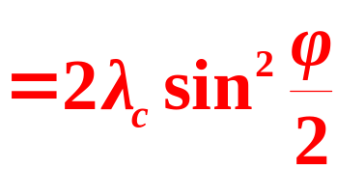
可见，波长的改变λ-λ₀(散射波长λ)随散射角ϕ(0~π)的增大而增大。这与实验完全符合。
散射波长的最小值和最大值分别是：
当ϕ=0， λ_{min}=λ_{o} ;
当ϕ=180°, λ_{max}=λ_{o} +2λ_{c}
y
ϕ
λ_{c}称为康普顿波长：
θ
x
Å
mυ

Slide 40
理论与实验结果相符
➢ 证明了爱因斯坦光子理论的正确性
➢ 证明了能量守恒、动量守恒定律的普适性
例题8 波长λ_{o} =0.1Å的X射线与静止的自由电子碰撞。在与入射方向成90°角的方向上观察时, 散射X射线的波长多大? 反冲电子的动能和动量各如何?
解: 将ϕ =90°代入:
由此得康普顿散射波长为
λ = λ_{o} +Δλ =0.1+0.024=0.124Å
反冲电子的动能
=3.8×10⁻¹⁵ J=2.4×10⁴eV

Slide 41
x:
由动量守恒：
y:
y
将ϕ =90°代入得
ϕ
θ
x
mυ
=8.5×10⁻²³ (SI)

Slide 42
例题9 用波长λ_{o} =0.014Å的X射线作康普顿散射实验, 反冲电子的最大动能是多少？
解: 根据能量守恒, 反冲电子的动能为
上式有极值的条件是一阶导数为零，由此得λ→ ∞，最大动能是
事实上λ的最大值只为λ_{max}=λ_{o} +2λ_{c} ，由此得反冲电子的最大动能为
=1.1×10⁻¹³ J=6.8×10⁵eV

Slide 43
例题10
解： 波长改变量相同
对紫光
入射光能量较低 时，康普顿效应不显著。康普顿散射只有在入射波的波长与康普顿波长相当时, 才是显著的。

Slide 44
例题11 将波长λ_{o} =0.03Å的X射线投射到石墨上, 测得反冲电子的速度υ =0.6c, 求: (1)电子因散射而获得的能量是静能的几倍? (2)散射光子的波长λ=? 散射角ϕ =?
解: (1)电子因散射而获得的能量:
=0.25m_{o}c²
(2)又
∴ λ = 0.0434Å
由
得： ϕ =63.4°

Slide 45
§16-8 激 光
自从1960年制成第一台红宝石激光器以来，激光器的研制、激光理论以及激光技术等方面都取得了巨大的进展, 并已广泛应用于科学技术各个领域。
1.原子在能级上的分布
实验表明，在热平衡下，原子按能级的分布遵从玻尔兹曼分布定律：
N_{n}代表处在能级E_{n} 上的原子数。

Slide 46
激发态E_{n}上的原子数同基态E₁上的原子数之比：
当T=300K，对氢原子体系，
可见在常温下，氢原子几乎全部处在基态。
2.光的吸收和辐射
-
E_{n}
E_{n}
hv= E_{n}-E_{m}
E_{n}-E_{m}= hv
-
E_{m}
E_{m}
光的吸收
光的辐射
(受激吸收)

Slide 47
3.自发辐射和受激辐射
-
E_{n}
E_{n} –E₁= hv
E₁
自发辐射
处于激发态的原子, 在没有外界作用的情况下, 自发的从激发态返回基态, 从而辐射出光子。这种辐射称为自发辐射。
特点: 自发辐射过程是一随机过程, 各个原子的辐射是自发地、独立地进行的, 因而各个原子辐射光子的频率、相位、偏振状态、传播方向均不同, 所以自发辐射的光是不相干的。普通光源发光就属于自发辐射。

Slide 48
爱因斯坦在研究热辐射时发现，要达到热平衡，除了自发辐射和吸收，还必须存在受激辐射。
-
E_{n}
E_{n} –E₁= hv
E₁
受激辐射
处于激发态的原子, 在自发辐射前受到能量hv=E_{n}-E₁的外来光子的作用, 从高能态E_{n}跃迁到低能态E₁, 同时辐射出一个与外来光子状态相同的光子。这种辐射称为受激辐射。

Slide 49
一个光子的输入, 由于受激辐射而得到两个完全相同的光子,这两个又可变为四个……这就形成了雪崩式的光放大过程。
特点: 由于受激辐射出的大量光子状态(频率、相位、传播方向、偏振态)相同，所以受激辐射发出的光相干性、方向性好，亮度极高。这就是激光的发光机制。
受激辐射是形成激光的基础。

Slide 50
4.粒子数反转
有了受激辐射, 是否就能得到激光输出呢？
光通过工作物质时，受激吸收过程和受激辐射过程可能同时进行:
-
E_{n}
E_{n}
hv= E_{n}-E₁
E_{n} –E₁= hv
-
E₁
E₁
受激吸收
受激辐射
吸收过程使光子数减少，辐射过程使光子数增加。
因此，只有受激辐射占优势才能输出激光。

Slide 51
根据玻耳兹曼分布律，通常温度下:
N₁>>N_{n} ------正常分布
光通过这种媒质时，吸收过程占优势，因此光通过这种媒质时总的效果是光强减弱。
要获得真正的光放大，必须使受激辐射占优势, 这就要求处于高能态上的原子数N_{n}多于低能态的原子数N₁, 这种分布称为粒子数反转分布。
实现粒子数反转是产生激光的必要条件。
怎样才能实现粒子数反转？

Slide 52
实现粒子数反转的两个条件是：
第一： 要有激励能源，即外界必须向工作物质输入能量, 把尽可能多的原子从低能级激发到高能级, 这一过程称为激励。
第二： 工作物质要有(能发生粒子数反转的)适当的能级结构(如三能级结构、四能级结构，共同点有亚稳态能级)。
下面以H_{e}-N_{e}激光器为例加以说明。
-
碰撞交换能量
-
亚稳态E₂
E₃
6328Å
E₂
电子碰撞激励
基态E₁
E₁
H_{e}
N_{e}

Slide 53
5. 光学谐振腔
虽然光通过粒子数反转的工作物质能实现光放大，但由于初始光子来自自发辐射，同时这种光子又不只一个，所以这样的受激辐射所辐射出的光的频率、相位、偏振状态、传播方向并不完全相同。要得到频率、相位、偏振状态、传播方向完全相同的激光束, 还要采用光学谐振腔。
全反射
反射99%
.
.
.
.
.
.
.
.
输出激光束
光学谐振腔
光学谐振腔的作用有三：

Slide 54
(1)产生和维持光放大。
在谐振腔中, 光信号能多次反复地沿着腔轴的方向通过工作物质, 不断获得光放大, 信号越来越强, 达到饱和, 形成激光输出。
(2)改善方向性。
凡是传播方向偏离腔轴方向的光子, 很快逸出腔外被淘汰,只有沿着腔轴方向传播的光子才能在管中不断地往返运行而得到光放大, 所以输出激光具有很好的方向性。
全反射
反射99%
.
.
.
.
.
.
.
.
输出激光束
光学谐振腔

Slide 55
(3)提高单色性。
激光在谐振腔中来回反射，相干叠加，形成以反射镜为波节的驻波。
.
.
.
.
由于两端为波节, 所以腔长：
.
.
.
.
L
k =1,2,...
k=1
k=2
或频率
k=3
(n是介质折射率)
只有满足上式波长的光才可能在腔内形成稳定的振荡而不断得到加强，其它波长的光很快就会衰减而淘汰。谐振腔的这种选频作用，极大地提高了输出激光的单色性。

Slide 56
因此一个激光器由三个基本部分组成:
激光工作物质、激励(能源)装置和光学谐振腔。
工作物质
激励装置
光学谐振腔
.
.
.
.
全反射
.
.
.
.
反射99%
激光器的组成
6.激光器的类型
按照工作物质来分, 可分为
气体激光器、半导体激光器、固体激光器和液体激光器等。按照激光输出方式来分, 又可分为
连续式激光器和脉冲式激光器。

Slide 57
7.激光的特性及应用
(1)方向性好
激光方向性好的特性, 可用于定位、导向、测距等。
(2) 单色性好
激光单色性好的特性, 可用于精密测量、激光通讯、等离
子体测试等。
(3)能量集中(亮度高)
激光器的脉冲输出功率可达10¹³Ｗ。
激光使能量高度集中的特性, 可用于打孔、焊接、切割，制造激光武器等。在医学上, 可用激光作为手术刀。
(4)相干性好
由于激光的单色性好, 因而它的时间相干性极好。可用于快速、精密的无损检测，用作激光全息照相的光源。

